Slide 1
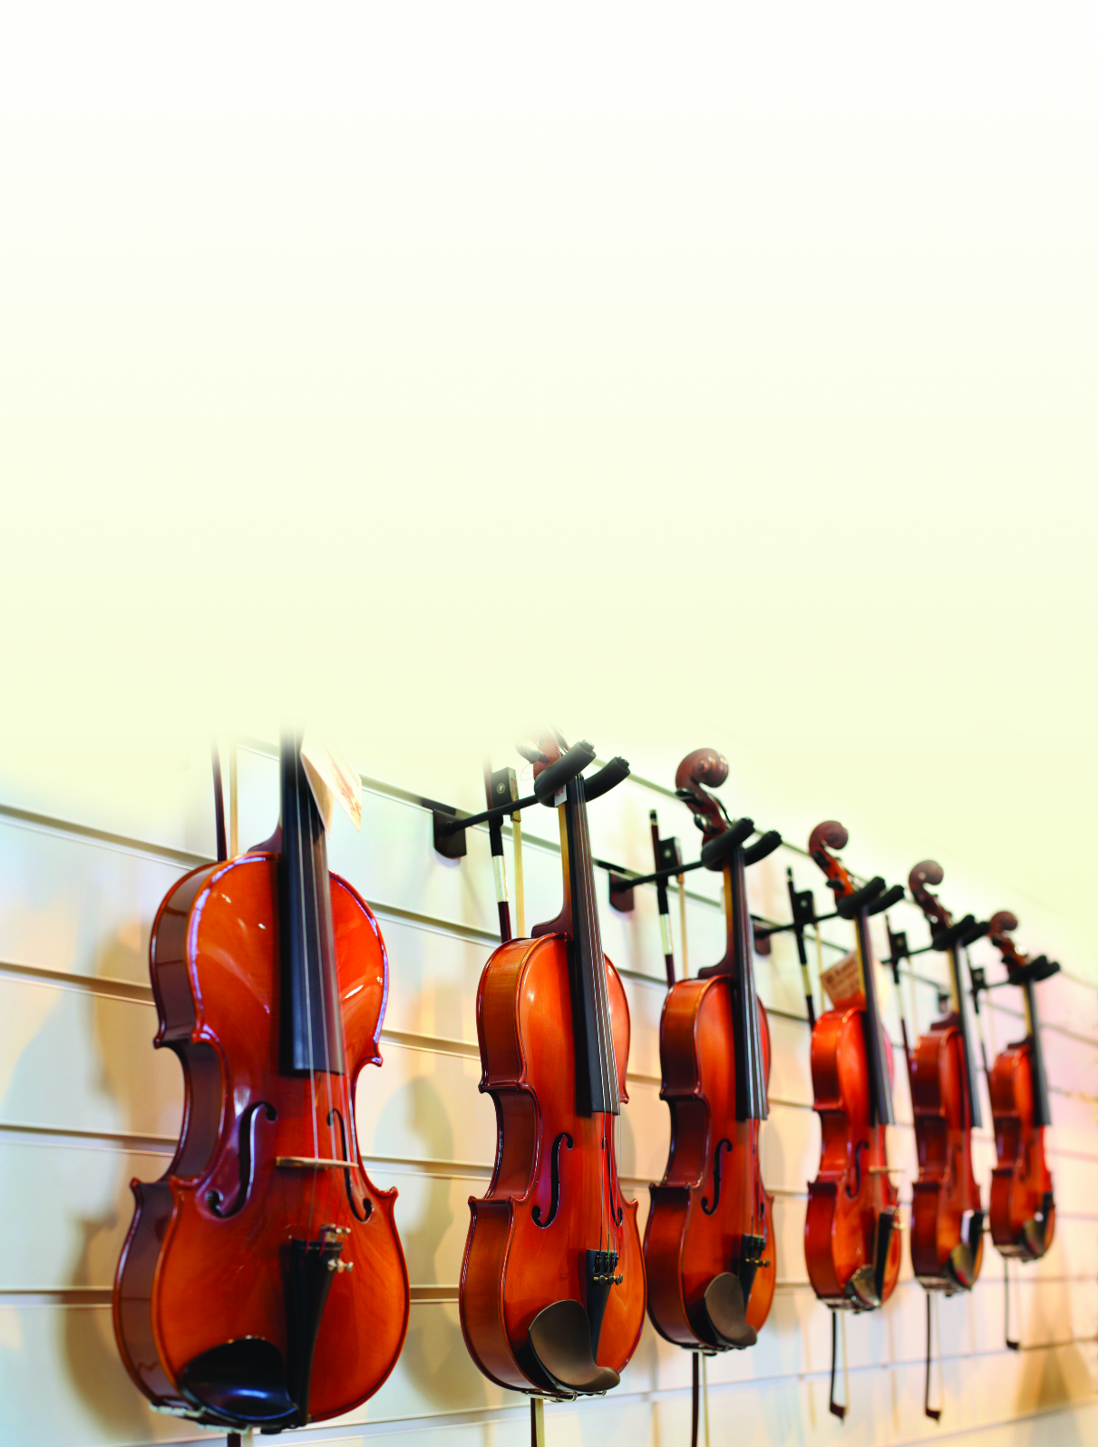
BAB 5
PECAHAN
Tujuan pembelajaran:
Menyederhanakan dan mengurutkan pecahan.
Mengubah bentuk pecahan ke bentuk desimal.
Menentukan nilai pecahan dari suatu bilangan atau kuantitas tertentu.
Melakukan operasi hitung yang melibatkan berbagai bentuk pecahan.
Memecahkan masalah perbandingan dan skala.

Slide 2
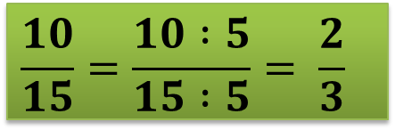

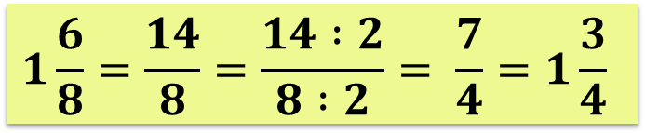

Menyederhanakan dan Mengurutkan Pecahan
Menyederhanakan Pecahan
Menyederhanakan pecahan yaitu menentukan pecahan senilai dalam bentuk paling sederhana.
Cara menyederhanakan pecahan yaitu dengan membagi pembilang dan penyebut pecahan tersebut dengan FPB-nya.
$$\frac{10}{15}=\frac{10 :5}{15 :5}= \frac{2}{3}$$
Penyebut dan pembilang dibagi dengan FPB-nya, yaitu 5
Jadi, bentuk paling sederhana dari $\frac{10}{15}= \frac{2}{3}$
$$1\frac{6}{8}=\frac{14}{8}=\frac{14 :2}{8 :2}= \frac{7}{4}=1\frac{3}{4}$$
Penyebut dan pembilang dibagi dengan FPB-nya,yaitu 2
Jadi, bentuk paling sederhana dari$1\frac{6}{8}=1\frac{3}{4}$

Slide 3
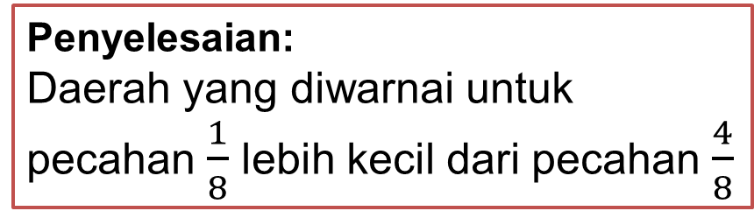

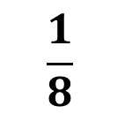
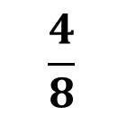

2. Membandingkan dan Mengurutkan Pecahan
Sebelum mengurutkan sekelompok pecahan, terlebih dahulu bandingkan pecahan tersebut satu per satu.
a. Membandingkan pecahan
Menggunakan gambar, yaitu dengan memperhatikan luas arsiran setiap gambar pecahan.
Bandingkan pecahan $\frac{1}{8}$dengan pecahan $\frac{4}{8}$
Penyelesaian:
Daerah yang diwarnai untuk pecahan $\frac{1}{8}$ lebih kecil dari pecahan $\frac{4}{8}$
Jadi, $\frac{1}{8}$ <$\frac{4}{8}$
$$\frac{1}{8}$$
$$\frac{4}{8}$$

Slide 4

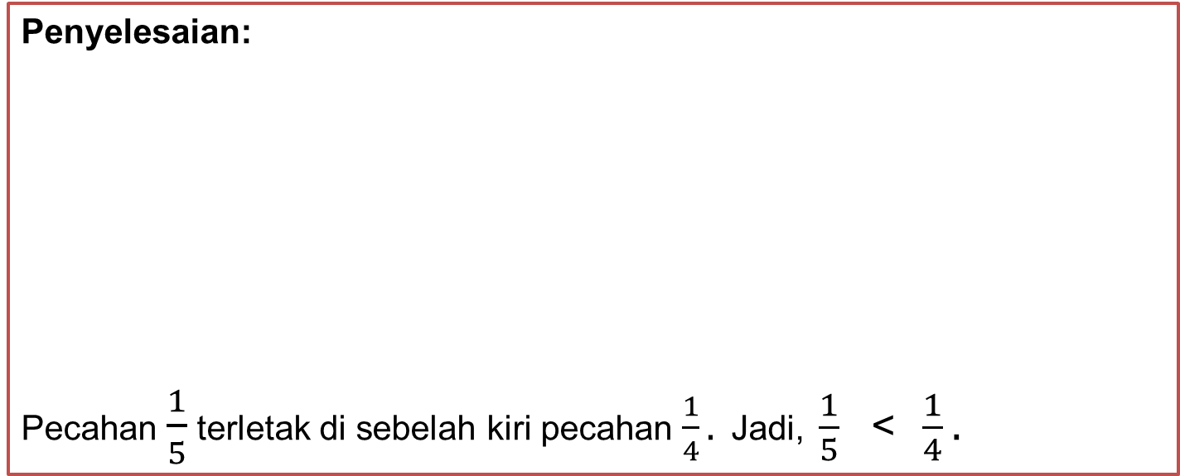








a. Membandingkan pecahan
Menggunakan garis bilangan pecahan, di mana letak pecahan semakin ke kanan, nilainya semakin besar.
Bandingkan pecahan $\frac{1}{5}$dan $\frac{1}{4}$
Penyelesaian:
Pecahan $\frac{1}{5}$ terletak di sebelah kiri pecahan $\frac{1}{4}. \text{Jadi}\text{, }\frac{1}{5}\text{ <} \frac{1}{4}.$
0
$$\frac{1}{4}$$
$$\frac{2}{4}$$
$$\frac{3}{4}$$
$$1$$
0
$$\frac{1}{5}$$
$$\frac{2}{5}$$
$$\frac{3}{5}$$
$$\frac{4}{5}$$
$$1$$

Slide 5
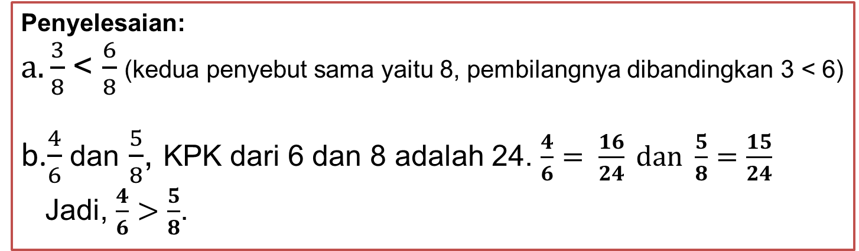
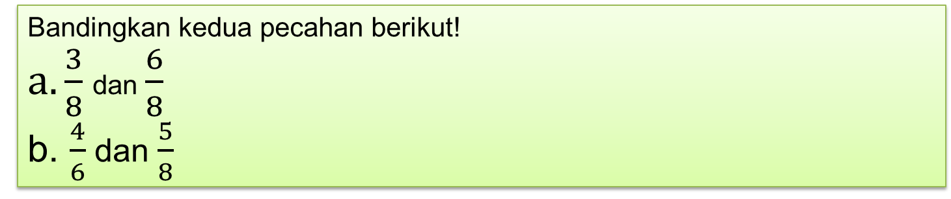
Membandingkan secara langsung yaitu dengan menyamakan penyebut kedua pecahan dan membandingkan pembilangnya.
Bandingkan kedua pecahan berikut!
$a. \frac{3}{8}$dan $\frac{6}{8}$
b. $\frac{4}{6}$dan $\frac{5}{8}$
Penyelesaian:
$a.\frac{3}{8}$< $\frac{6}{8}$ (kedua penyebut sama yaitu 8, pembilangnya dibandingkan 3 < 6)
b.$\frac{4}{6}$dan $\frac{5}{8}$, KPK dari 6 dan 8 adalah 24. $\frac{4}{6}= \frac{16}{24} dan \frac{5}{8}=\frac{15}{24}$
Jadi, $\frac{4}{6}>\frac{5}{8}$.

Slide 6
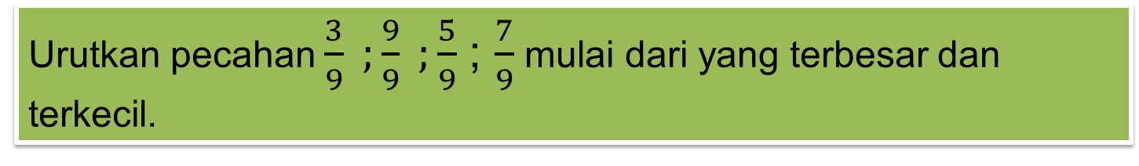
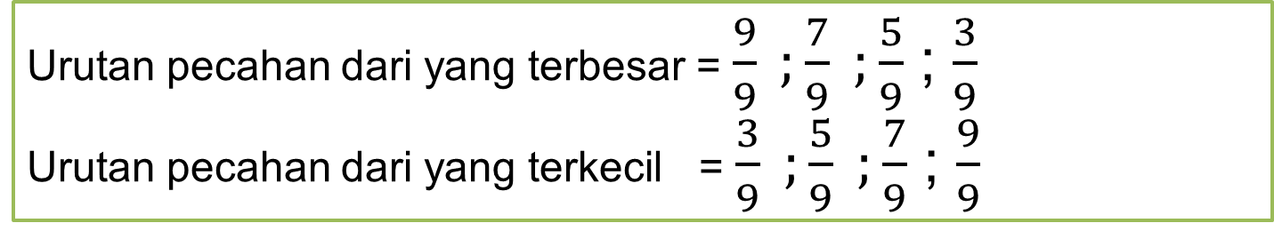
b. Mengurutkan Pecahan
Setelah setiap pecahan dibandingkan, urutkan pecahan dengan langkah-langkah berikut.
Pecahan perpenyebut sama: langsung diurutkan dengan melihat dan membandingkan pembilangnya.
Urutkan pecahan $\frac{3}{9} ;\frac{9}{9} ;\frac{5}{9}$ ; $\frac{7}{9}$ mulai dari yang terbesar dan terkecil.
Urutan pecahan dari yang terbesar = $\frac{9}{9} ;\frac{7}{9} ;\frac{5}{9}$ ; $\frac{3}{9}$
Urutan pecahan dari yang terkecil = $\frac{3}{9} ;\frac{5}{9} ;\frac{7}{9}$ ; $\frac{9}{9}$

Slide 7
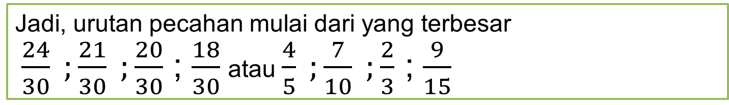
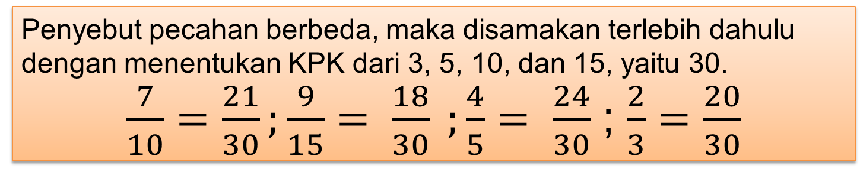
Pecahan berpenyebut berbeda, yaitu dengan menyamakan terlebih dahulu penyebutnya dengan menentukan KPK-nya
Urutkan pecahan $\frac{7}{10} ;\frac{9}{15} ;\frac{4}{5}$ ; $\frac{2}{3}$ mulai dari yang terbesar!
Penyebut pecahan berbeda, maka disamakan terlebih dahulu dengan menentukan KPK dari 3, 5, 10, dan 15, yaitu 30.
$\frac{7}{10}=\frac{21}{30};\frac{9}{15}= \frac{18}{30} ;\frac{4}{5}= \frac{24}{30}$ ; $\frac{2}{3}=\frac{20}{30}$
Jadi, urutan pecahan mulai dari yang terbesar
$\frac{24}{30} ;\frac{21}{30} ;\frac{20}{30}$ ; $\frac{18}{30}$atau $\frac{4}{5} ;\frac{7}{10} ;\frac{2}{3}$ ; $\frac{9}{15}$

Slide 8
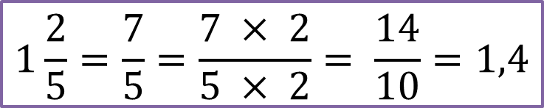
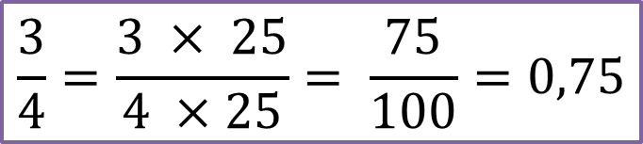
B. Bentuk Pecahan Desimal
Pecahan Desimal adalah pecahan persepuluhan, perseratusan, perseribuan, dan seterusnya, yang ditulis dengan menggunakan tanda koma.
Mengubah Pecahan Biasa Menjadi Pecahan Desimal dan Sebaliknya
Cara mengubah pecahan biasa ke bentuk desimal adalah mengubah penyebut pecahan menjadi 10, 100, 1.000, dst.
Penyebut 10 berarti 1 angka dibelakang koma.
Penyebut 100 berarti 2 angka dibelakang koma.
Penyebut 1.000 berarti 3 angka dibelakang koma,dst.
$$\frac{3}{4}=\frac{3 × 25}{4 ×25}= \frac{75}{100}=0,75$$
$$1\frac{2}{5}=\frac{7}{5}=\frac{7 × 2}{5 × 2}= \frac{14}{10}=1,4$$

Slide 9


Mengubah Bentuk Desimal ke Bentuk Pecahan
Cara mengubah bentuk desimal menjadi pecahan biasa adalah dengan mengubah bentuk desimal menjadi pecahan berpenyebut 10, 100, 1.000, dan seterusnya. Lalu, ubah ke bentuk pecahan paling sederhana.
$$0,8=\frac{8}{10}=\frac{8 :2}{10 :2}= \frac{4}{5}$$
1 angka dibelakang koma dijadikan pecahan dengan penyebut 10.
$$0,25=\frac{25}{100}=\frac{25 :25}{100 :25}= \frac{1}{4}$$
2 angka dibelakang koma dijadikan pecahan dengan penyebut 100.

Slide 10
3. Mengurutkan Pecahan Desimal
Mengurutkan pecahan desimal harus dapat membandingkannya satu per satu terlebih dahulu. Membandingkan dimulai dari nilai tempat satuan, persepuluhan, perseratusan dan seterusnya.
Urutkan pecahan desimal berikut dari yang terbesar!
0,04 ; 0,3 ; 0,65 ; 1,132 ; 0,7.
Penyelesaian:
Pecahan desimal yang memiliki angka terbesar pada tempat satuan adalah 1,132. Jadi 1,132 merupakan bilangan terbesar.
Tentukan bilangan terbesar selanjutnya dari pecahan yang tersisa. Demikian seterusnya sampai semua bilangan terurut.
Jadi, urutan dari bilangan terbesar adalah.
1,132 ; 0,7 ; 0,65 ; 0,3 ; 0,04

Slide 11

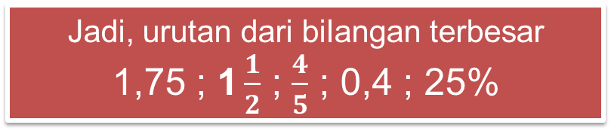



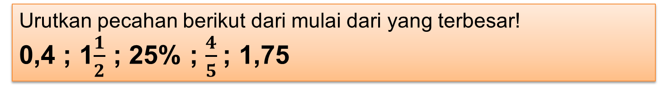






4. Mengurutkan Berbagai Bentuk Pecahan
Untuk mengurutkan pecahan berbeda bentuk, ubahlah terlebih
dahulu setiap pecahan ke bentuk yang sama.
Urutkan pecahan berikut dari mulai dari yang terbesar!
0,4 ; 1$\frac{1}{2}$ ; 25% ; $\frac{4}{5}$; 1,75
Jadi, urutan dari bilangan terbesar
1,75 ; $\text{1}\frac{1}{2}$ ; $\frac{4}{5}$ ; 0,4 ; 25%
Cara I : semua pecahan diubah menjadi bentuk desimal.
$$0,4$$
$$\text{1}\frac{1}{2}$$
$$25\%$$
$$\frac{4}{5}$$
$$1,75$$
0,4
1,5
0,25
0,8
1,75
Cara I : semua pecahan diubah menjadi bentuk persen.
$$0,4$$
$$\text{1}\frac{1}{2}$$
$$25\%$$
$$\frac{4}{5}$$
$$1,75$$
40%
150%
25%
80%
175%

Slide 12


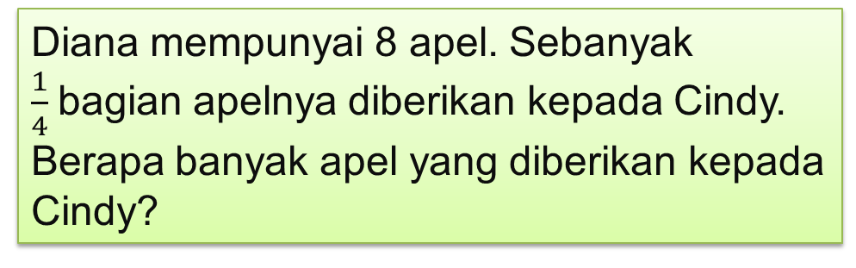

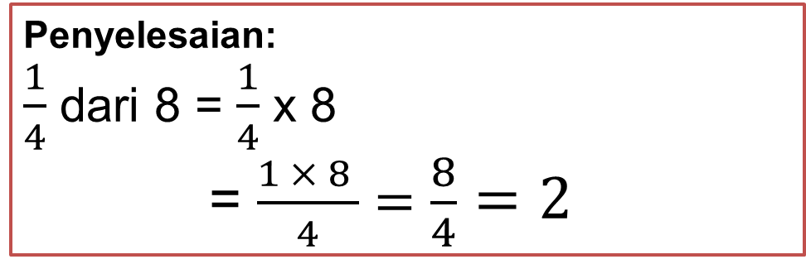


C. Menentukan Nilai Pecahan dari Suatu
Bilangan atau Kuantitas Tertentu
Menentukan nilai pecahan dari suatu bilangan atau kuantitas tertentu, caranya dengan mengalikan pecahan dengan bilangan atau kuantitas tersebut.
$$\frac{1}{4}$$
Diana mempunyai 8 apel. Sebanyak $\frac{1}{4}$bagian apelnya diberikan kepada Cindy. Berapa banyak apel yang diberikan kepada Cindy?
$$\frac{1}{4}$$
Penyelesaian:
$\frac{1}{4}$ dari 8 = $\frac{1}{4}$ x 8
= $\frac{1 × 8 }{4}=\frac{8}{4}=2$
$$\frac{1}{4}$$
$$\frac{1}{4}$$
Jadi, apel yang diberikan kepada Cindy sebanyak 2 buah.

Slide 13
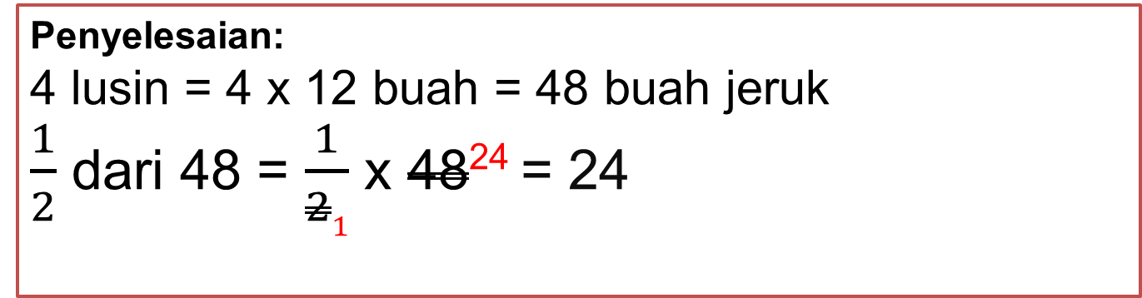
C. Menentukan Nilai Pecahan dari Suatu
Bilangan atau Kuantitas Tertentu
Berapa buahkah $\frac{1}{2}$bagian dari 4 lusin jeruk?
Penyelesaian:
4 lusin = 4 x 12 buah = 48 buah jeruk
$\frac{1}{2}$ dari 48 = $\frac{1}{21}$ x 48²⁴ = 24
Jadi, $\frac{1}{2}$ bagian dari 4 lusin jeruk = 24 jeruk.

Slide 14
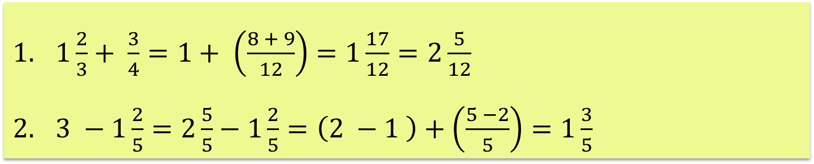
D. Pengerjaan Operasi Hitung Berbagai
Bentuk Pecahan
Jika penyebut berbeda, samakan terlebih dahulu dengan KPK-nya. Bilangan bulat dijumlah atau dikurangi dengan bilangan bulat, pecahan dijumlah atau dikurangi dengan pecahan
$1\frac{2}{3}+ \frac{3}{4}=1+ \left(\frac{8 + 9}{12}\right)=1\frac{17}{12}=2\frac{5}{12}$
$3 −1\frac{2}{5}=2\frac{5}{5}−1\frac{2}{5}=\left(2 −1 \right)+\left(\frac{5 −2}{5}\right)=1\frac{3}{5}$

Slide 15
D. Pengerjaan Operasi Hitung Berbagai
Bentuk Pecahan
Penjumlahan dan pengurangan bilangan desimal lebih mudah dilakukan dengan cara bersusun ke bawah dengan meluruskan tanda koma.
3. 5,75 + 1,405 = . . .
4. 5,75 – 1,405 = . . .
5,75
1,405 +
7,155
5,75
1,405 -
4,345
Jadi, 5,75 +1,405 =7,155
Jadi, 5,75 -1,405 =4,345

Slide 16


D. Pengerjaan Operasi Hitung Berbagai
Bentuk Pecahan
Perkalian pecahan dilakukan dengan cara mengalikan pembilang dengan pembilang dan penyebut dengan penyebut.
$$2\frac{3}{4} × 1\frac{1}{2}= \frac{11}{4} × \frac{3}{2}=\frac{33}{8}=4\frac{1}{8}$$
Pembagian pecahan dilakukan dengan cara mengalikan pecahan dengan kebalikan pecahan pembagi.
$$3\frac{1}{5} :2\frac{2}{3}= \frac{16}{5} : \frac{8}{3}= \frac{16}{5} × \frac{3}{8}= \frac{6}{5}=1\frac{1}{5}$$

Slide 17
D. Pengerjaan Operasi Hitung Berbagai
Bentuk Pecahan
Perkalian desimaldapat dilakukan dengan cara bersusun ke bawah. Abaikan tanda koma terlebih dahulu. Banyak angka di belakang koma adalah jumlah dari banyak angka di belakang koma dari bilangan yang dikalikan.
2,15 x 1,6 = . . .
2,15
1,6 x
1290
215 +
3,440
2 angka dibelakang koma
1 angka dibelakang koma
Hasilnya 3 angka di belakang koma

Slide 18
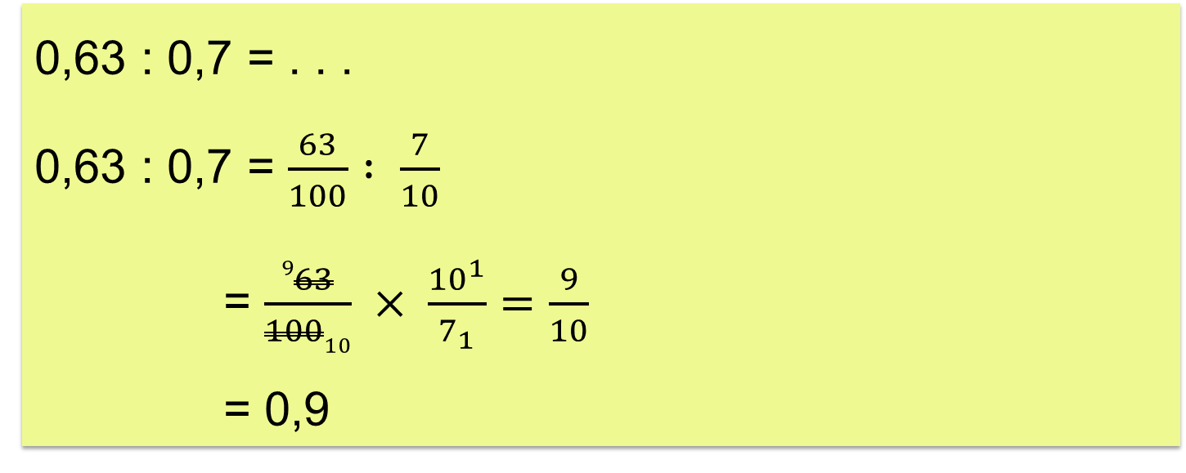
D. Pengerjaan Operasi Hitung Berbagai
Bentuk Pecahan
Pembagian desimal: ubah terlebih dahulu pecahan desimal menjadi pecahan berpenyebut 10, 100, 1.000, dan seterusnya.
0,63 : 0,7 = . . .
0,63 : 0,7 = $\frac{63}{100} : \frac{7}{10}$
= $\frac{963}{10010} × \frac{{10}^{1}}{7_{1}}=\frac{9}{10}$
= 0,9
Jadi, 0,63 : 0,7 = 0,9

Slide 19
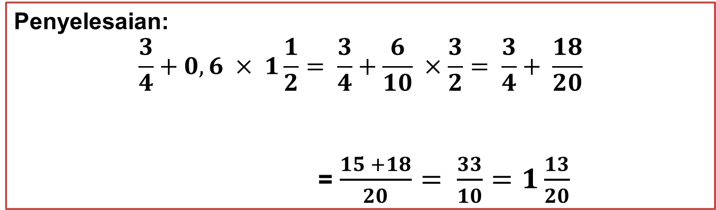

D. Pengerjaan Operasi Hitung Berbagai
Bentuk Pecahan
Jika pada operasi hitung terdapat pecahan yang berbeda bentuk, ubahlah terlebih dahulu menjadi pecahan yang sejenis. Setelah itu, selesaikan sesuai urutan pengerjaan operasi hitung campuran.
$$\frac{3}{4}+0,6 ×1\frac{1}{2}= . . .$$
Penyelesaian:
$$\frac{3}{4}+0,6 × 1\frac{1}{2}= \frac{3}{4}+\frac{6}{10} ×\frac{3}{2}= \frac{3}{4}+ \frac{18}{20}$$
  = $\frac{15 +18}{20}= \frac{33}{10}=1\frac{13}{20}$
Dikerjakan terlebih dahulu

Slide 20
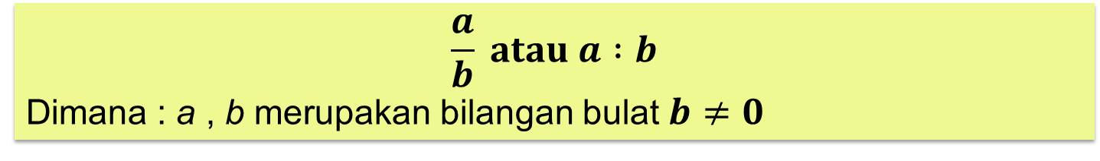
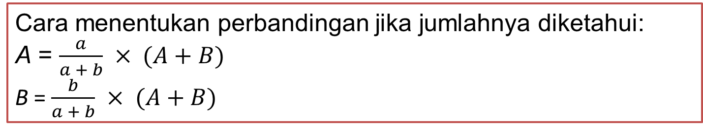
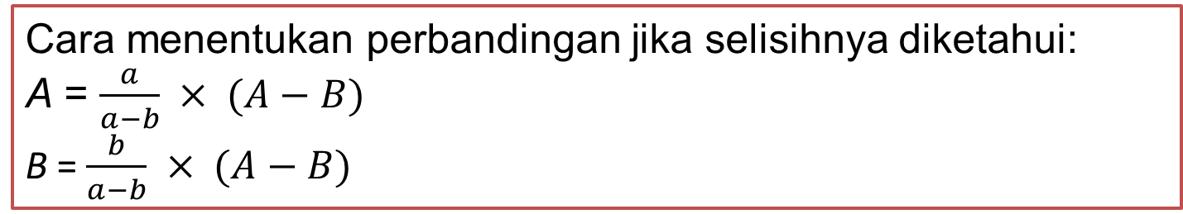
E. Memecahkan Masalah Perbandingan
dan Skala
1. Perbandingan
Perbandingan adalah bentuk lain dari pecahan. Perbandingan antara bilangan bulat a dan b ditulis dalam bentuk berikut.
$$\frac{a}{b} atau a :b$$
Dimana : a , b merupakan bilangan bulat $b≠0$
Cara menentukan perbandingan jika jumlahnya diketahui:
A = $\frac{a}{a + b} × (A+B)$
B = $\frac{b}{a + b} × (A+B)$
Cara menentukan perbandingan jika selisihnya diketahui:
A = $\frac{a}{a−b} × (A−B)$
B = $\frac{b}{a−b} × (A−B)$

Slide 21
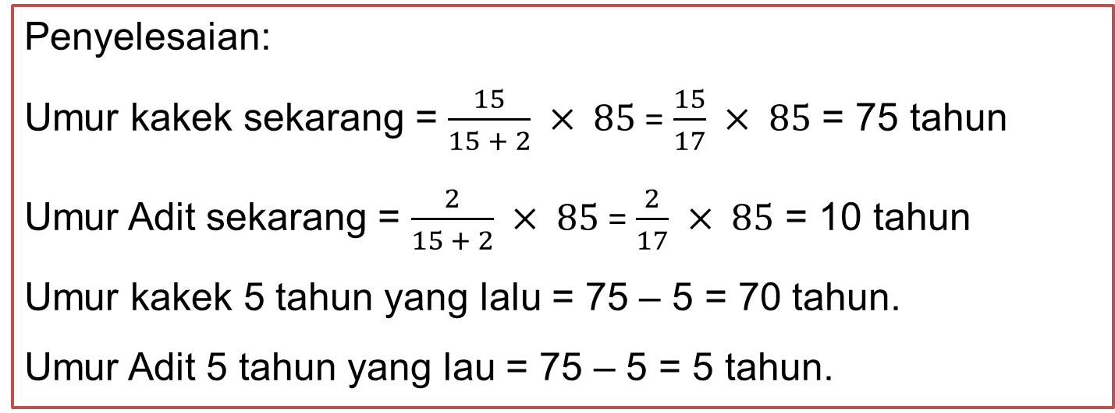
1. Perbandingan
Perbandingan umur kakek dan Adit adalah 15 : 2.
Jika jumlah umur kakek dan Adit sekarang 85 tahun, berapakah umur kakek dan Adit lima tahun yang lalu?
Penyelesaian:
Umur kakek sekarang = $\frac{15}{15 + 2} × 85$= $\frac{15}{17} × 85$ = 75 tahun
Umur Adit sekarang = $\frac{2}{15 + 2} × 85$= $\frac{2}{17} × 85$ = 10 tahun
Umur kakek 5 tahun yang lalu = 75 – 5 = 70 tahun.
Umur Adit 5 tahun yang lau = 75 – 5 = 5 tahun.

Slide 22
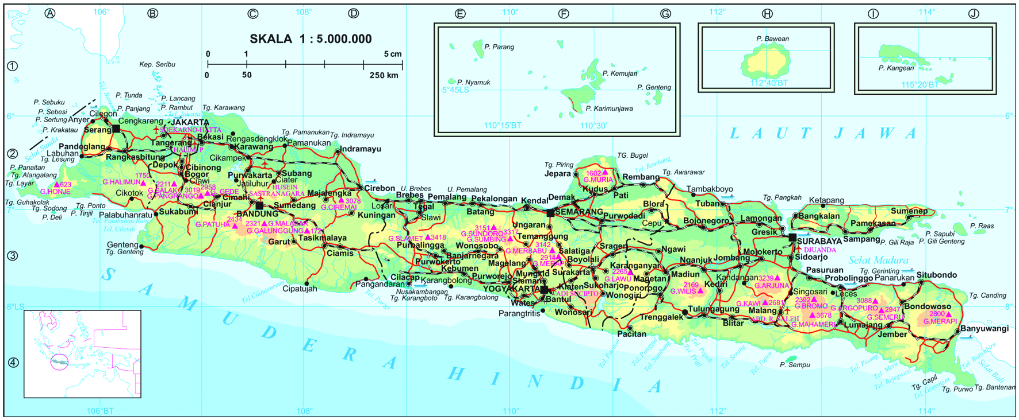

2. Skala
Skala menyatakan perbandingan antara jarak dua tempat pada peta dengan jarak sebenarnya.
Skala = $\frac{Ukuran pada gambar}{Ukuran sebenarnya}$
Skala 1 : 5.000.000 artinya 1 cm pada peta mewakili jarak 5.000.000 cm atau 50 km jarak sebenarnya.

Slide 23
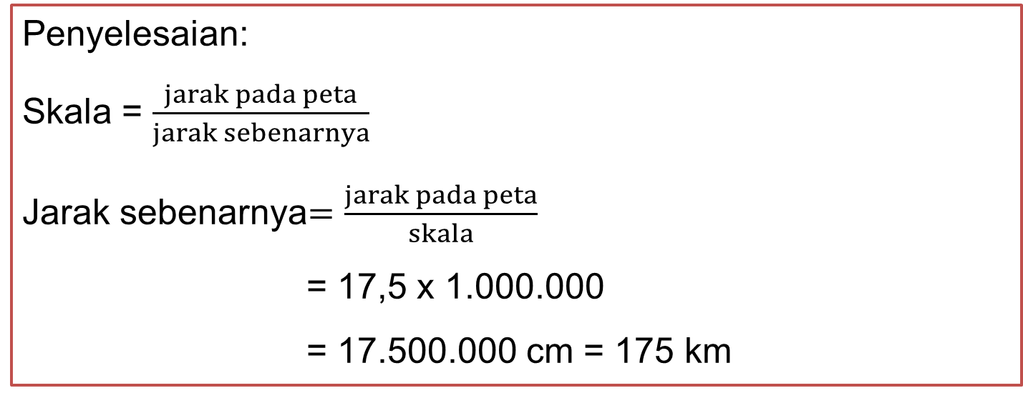
2. Skala
Sebuah peta memiliki skala 1 : 1.000.000. Jika jarak 2 kota pada peta 17,5 cm, berapa jarak sesungguhnya kedua kota tersebut?
Penyelesaian:
Skala = $\frac{jarak pada peta}{jarak sebenarnya}$
Jarak sebenarnya$=\frac{jarak pada peta}{skala}$
= 17,5 x 1.000.000
= 17.500.000 cm = 175 km
Jadi, jarak kota sebenarnya 175 km.

